Slide 1
APPROPRIATEZZA E SICUREZZA DEL DRIP AND SHIP NEL TRATTAMENTO DELL’ICTUS ISCHEMICO: ANALISI DI 3 ANNI
E. Innocenti¹, S. Gallerini¹, V. Groccia², M. Bartalucci¹, E. Di Coscio¹, C. Marotti¹, A. Mignarri¹, S. Pieri¹, K. Plewnia¹, F. Rossi¹, C. Scarpini¹, M. Gregorio², D. Marietti², S. Geraci², M. Zocchi³, M. Cirinei³, T. De Stefano³, G. Martini ⁴, R. Tassi⁴, S. Bracco⁵, A. Cerase⁶, S. Dami⁷, G. Panzardi ⁷, M. Breggia², R. Marconi¹
(¹AZIENDA USL TOSCANA SUDEST, DIPARTIMENTO CARDIONEUROVASCOLARE, UOC NEUROLOGIA-GROSSETO, ²AZIENDA USL TOSCANA SUDEST, UOC MEDICINA E CHIRURGIA D'URGENZA, ACCETTAZIONE E PRONTO SOCCORSO-GROSSETO, ³AZIENDA USL TOSCANA SUDEST, DIPARTIMENTO DIAGNOSTICA PER IMMAGINI, UOSD NEURORADIOLOGIA-GROSSETO; ⁴ AOU SENESE, UOC STROKE UNIT, ⁵ AOU SENESE, UOS NEUROINTERVENTISTICA, UOC NINT, ⁶ AOU SENESE, UOC NEUROIMMAGINI E NEUROINTERVENTISTICA, ⁷ UF CO 118 SI-GR)

Slide 2
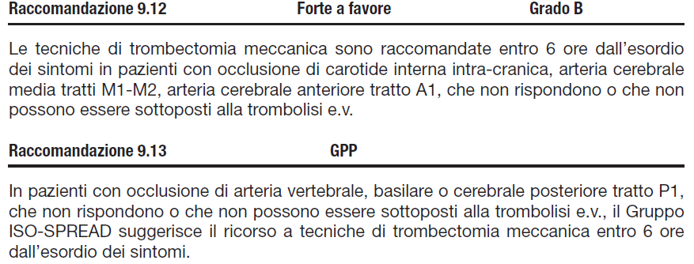
Terapia dell’ictus ischemico acuto
Trombolisi sistemica: infusione ev di Alteplase entro 4.5 h dall’esordio dei sintomi
Terapia endovascolare: come primaria o rescue in presenza di un’occlusione di un grosso vaso
Secondo le linee guida il modello è ancora «RESCUE»
3 modelli organizzativi
Drip and ship
Drip and drive
Mothership

Slide 3
PROTOCOLLO STROKE AREA VASTA SUD-EST
Neurologo
Medico 118
Medico PS
Neuroradiologo Interventista GR/Siena
Medico Area Stroke Siena
Paziente Stroke elegibile per IV
Discussione con il neuroradiologo Interventista Siena/Area Stroke
TC + AngioTC
Se occlusione grosso vaso
Controindicazione IV
Inizia IV in PS
IA a Siena se non beneficio IV
Prosegue infusione
«70 Km»

Slide 4
Analisi retrospettiva di pazienti consecutivi con ictus ischemico ammessi al Pronto Soccorso dell’Ospedale Misericordia, Grosseto, dal Gennaio 2016 al Dicembre 2018 e inviati a Siena per terapia endovascolare (“rescue” o primaria)
OBIETTIVI:
Analisi di appropriatezza del modello Drip and Ship: rapporto pazienti trattati/inviati, analisi dei pazienti non trattati, timing di permanenza in PS Grosseto (entry-to-exit time)
Analisi di sicurezza: mortalità e eventi avversi seri durante il trasferimento a Siena (ambulanza o elisoccorso)

Slide 5
Da Gennaio 2016 a Dicembre 2018: 78 pazienti inviati a Siena per Terapia Endovascolare
Popolazione n = 78
2016, n (%) | 24 | (30%)
2017, n (%) | 27 | (35%)
2018, n (%) | 27 | (35%)
Maschi, n (%) | 51 | (65%)
Età, anni media (range) | 70,2 | (20-90)
NIHSS, media (range) | 11,7 | (2 – 27)
Circolo Anteriore
n (%) | 68 | (87%)
ACI (compresa tandem) | 19 | (24%)
ACM | 49 | (63%)
Circolo Posteriore, n (%) | 10 | (13%)
Tab. 1 Caratteristiche basali della popolazione

Slide 6
Popolazione n = 78
Trattamenti
Invio per Rescue, n (%) |  | 62 | (79,4%)
Invio per Endovascolare primaria, n (%) |  | 16 | (20,6%)
Anticoagulanti, n (%) |  | 6 | (37%)
> 4,5 ore, n (%) |  | 7 | (44%)
Criterio clinico/neuroradiologico, n (%) |  | 3 | (19%)
Pazienti trattati/inviati, n (%) |  | 66/78 | (85%)
2016, n (%) |  | 20/24 | 83%
2017, n (%) |  | 24/27 | 88%
2018, n (%) |  | 22/27 | 81%
Cause di non trattamento
Ricanalizzazione/risoluzione, n (%) | 8 |  |  | 66%
Infarcimento, n (%) | 1 |  |  | 8%
No accessi femorali, n (%) | 1 |  |  | 8%
Criterio radiologico, n (%) | 2 |  |  | 18%
Tab. 2 Trattamenti

Slide 7
Popolazione n = 78
Time
Entry-to-exit time medio min, (range) |  | 105 | (49-201)
2016, min (%) |  | 114 | (57-201)
2017, min (%) |  | 100 | (57-176)
2018, min (%) |  | 102 | (49-154)
Safety
Eventi avversi seri, n (%) | 0
Outcome (n. pz) | 70
mRs a 3 mesi ≤ 2, n (%) | 28 |  |  | (40%)
Tab. 3 Sicurezza e Outcome

Slide 8
CONCLUSIONI
Dalla nostra esperienza emerge che la selezione del paziente è efficiente con elevata appropriatezza nell’invio (85% dei pz inviati )
Il modello Drip and Ship è sicuro indipendentemente dal mezzo di trasporto utilizzato (nessun evento avverso serio)
Il tempo di permanenza in PS è piuttosto variabile da caso a caso ed è stabile negli anni (105 min)
Modello del PIT STOP, audit, riunioni, simulazioni

Slide 9
APPROPRIATEZZA E SICUREZZA DEL DRIP AND SHIP NEL TRATTAMENTO DELL’ICTUS ISCHEMICO: ANALISI DI 3 ANNI
E. Innocenti¹, S. Gallerini¹, V. Groccia², M. Bartalucci¹, E. Di Coscio¹, C. Marotti¹, A. Mignarri¹, S. Pieri¹, K. Plewnia¹, F. Rossi¹, C. Scarpini¹, M. Gregorio², D. Marietti², S. Geraci², M. Zocchi³, M. Cirinei³, T. De Stefano³, G. Martini ⁴, R. Tassi⁴, S. Bracco⁵, A. Cerase⁶, S. Dami⁷, G. Panzardi ⁷, M. Breggia², R. Marconi¹
(¹AZIENDA USL TOSCANA SUDEST, DIPARTIMENTO CARDIONEUROVASCOLARE, UOC NEUROLOGIA-GROSSETO, ²AZIENDA USL TOSCANA SUDEST, UOC MEDICINA E CHIRURGIA D'URGENZA, ACCETTAZIONE E PRONTO SOCCORSO-GROSSETO, ³AZIENDA USL TOSCANA SUDEST, DIPARTIMENTO DIAGNOSTICA PER IMMAGINI, UOSD NEURORADIOLOGIA-GROSSETO; ⁴ AOU SENESE, UOC STROKE UNIT, ⁵ AOU SENESE, UOS NEUROINTERVENTISTICA, UOC NINT, ⁶ AOU SENESE, UOC NEUROIMMAGINI E NEUROINTERVENTISTICA, ⁷ UF CO 118 SI-GR)

